Slide 1
МДК 03.01 Слесарное дело и технические измерения Раздел 1 Слесарное дело
Пригонные операции слесарной обработки:
ТЕМА: Притирка и доводка

Slide 2
Тема 1.4
Пригонные операции слесарной обработки:
Тема 1.4.1 Распиливание и припасовка
Тема 1.4.2 Шабрение
Тема 1.4.3 Притирка и доводка

Slide 3
Тема 1.4
Пригонные операции слесарной обработки:
Тема 1.4.3
Притирка и доводка

Slide 4
ИЗУЧАЕМЫЕ ВОПРОСЫ:
Сущность и назначение притирки и доводки
Материалы, используемые при притирке и доводке
Инструменты и приспособления для притирки и доводки
Методы обработки при притирке и доводке
Притирка клапанов автомобильных двигателей
Типичные дефекты при доводке и притирке, причины их появления и способы предупреждения
Механизация притирочных и доводочных работ
ТЕМА 1.4.3 ПРИТИРКА И ДОВОДКА

Slide 5
1. Сущность и назначение притирки и доводки

Slide 6
1. Сущность и назначение притирки и доводки
Притирка
ПРИТИРКА – это слесарная операция по удалению с поверхности обрабатываемой детали тончайшего слоя металла (до 0,02 мм) с помощью мелкозернистых абразивных (шлифовальных) материалов с целью:
получения высокого качества поверхности детали (плоскостности, прямолинейности, малой шероховатости);
обеспечения плотных, герметичных разъёмных и подвижных соединений.
ПРИТИРКА – это обработка поверхностей с помощью мелкозернистых шлифовальных порошков или паст, нанесённых на твёрдую поверхность инструмента – притира, или на сопрягаемую поверхность.
Притирка – это операция по чистовой обработке поверхности изделия.
Притирка – это один из самых точных способов обработки поверхности металлических деталей.
Притирка применяется при обработке пробковых кранов, клапанов ГРМ ДВС, блока цилиндров, поршневых компрессоров и др.

Slide 7
Притирка
Режущим инструментом при притирке являются острые рёбра мельчайших зёрен абразивного материала в виде порошков или паст.
Наибольшее распространение в слесарном деле имеют следующие виды притирки поверхностей:
плоских (широких и узких);
цилиндрических;
конических;
криволинейных различной конфигурации.
Притирка является окончательной операцией, более точной, чем шабрение. Обработка осуществляется после окончательной механической обработки – шлифования, тонкого точения, фрезерования, развёртывания или шабрения.
Притиркой достигается точность геометрических размеров до 0,5 мкм и шероховатость Ra 0,63. При такой шероховатости сопряжение деталей непроницаемо для жидкостей и газов. Поэтому притирку деталей используют для обработки плунжеров пневмо- и гидроцилиндров, затворов пробковых кранов, клапанов ДВС, плоскостей измерительного инструмента и пр.
Притирке подвергаются как термически обработанные, так и термически не обработанные заготовки.

Slide 8
Притирка
Существуют два метода притирки:
Притирка сопрягаемых между собой поверхностей деталей одна к другой с помощью абразивных порошков, смешиваемых со смазывающими веществами, и паст, наносимых на притираемые поверхности.
Притирка сопрягаемых или несопрягаемых между собой поверхностей деталей с помощью специальных притиров и с применением протирочных паст или доводочных эмульсий.
Различают притирку:
предварительную (припуск 0,01 – 0,02 мм);
окончательную (припуск 0,003 – 0,005 мм).

Slide 9
Доводка
ДОВОДКА (разновидность притирки – окончательная притирка) – это чистовая отделочная операция, позволяющая с помощью притирки обрабатывать детали с высокой точностью линейных размеров (по 5...6 квалитетам) и геометрической формы, а также с очень малой степенью шероховатости.
Припуск на доводку составляет 0,001…0,0025 мм.
Доводка в отличие от притирки:
позволяет не только получать высокую точность формы и малую шероховатость (высокую чистоту) поверхности,
но и обеспечивать высокую точность линейных и угловых размеров, а также высокую износо- и коррозионностойкость.

Slide 10
Доводка
Путём доводки обрабатываются режущие и измерительные и поверочные инструменты, матрицы и пуансоны штампов и другие очень точные детали, к которым предъявляются высокие требования по параметрам точности размеров и геометрической формы, а также шероховатости обработанных поверхностей.
Подготовка поверхностей под доводку осуществляется теми же методами и с теми же требованиями, что и подготовка поверхностей под притирку.

Slide 11
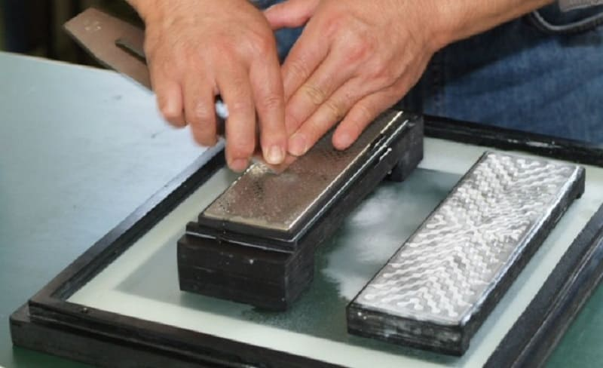
Доводка
Доводка режущего инструмента

Slide 12
ВИДЫ ПРИТИРОЧНЫХ ОПЕРАЦИЙ
Выбор технологии обработки и необходимого оборудования зависит от количества изделий в серии.
Различают следующие виды притирочных операций:
Ручная притирка. Технология обработки единичных деталей, когда нецелесообразно настраивать сложное оборудование, либо оно отсутствует.
Полумеханическая (механизированная) притирка. Используется специальный инструмент. Например, притирочный станок. Активно применяется при мелкосерийном производстве. Часть процесса выполняется вручную (подача абразивного состава, обработка сложных частей детали).
Механическая притирка. Полностью автоматизированный процесс. Оборудование высокой точности и системой контроля качества. Сложные, дорогие станки, поэтому применяются на крупных предприятиях при выпуске серийных изделий.

Slide 13
2. Материалы, используемые при притирке и доводке

Slide 14
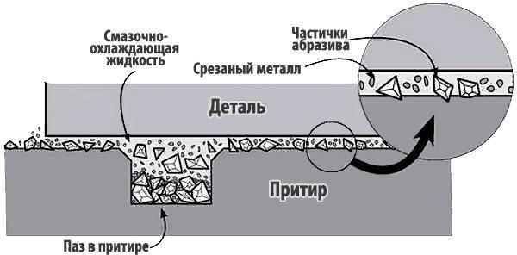
2. Материалы, используемые при притирке и доводке
При притирке и доводки используют следущие материалы:
Притирочные (абразивные) материалы;
Смазочные вещества (смазочно-охлаждающие технологические среды).
Притирочные материалы и смазочно-охлаждающие технологические среды выбирают в зависимости от материала обрабатываемых заготовок.

Slide 15
Притирочные (абразивные) материалы
Абразивные (шлифовальные) материалы (абразивы) – мелкозернистые кристаллические вещества, различающиеся размером зёрен (зернистостью) и твёрдостью.
Зернистость абразива
По величине зёрен абразивные материалы делятся условно на группы:
шлифзёрна (размеры зёрен 2500-160 мкм);
шлифпорошки (размеры зёрен 160-40 мкм);
микропорошки (размеры зёрен 40-10 мкм);
тонкие микропорошки (размеры зёрен 10-1 мкм).
В пределах каждой группы абразивы различаются по номерам:
Номер зернистости для шлифзерна и шлифпорошков указывает величину зерна в сотых долях миллиметра (0,01 мм).
Номер зернистости для микропорошков показывает размер зерна в микрометрах (0,001 мм).
Для грубой притирки применяют шлифпорошки с номерами зернистости 3 и 4.
Для чистовой притирки – микропорошки М28; М20.
Для отделочной – микропорошки М14; М10; М7.

Slide 16
Притирочные (абразивные) материалы
Природные абразивные материалы:
корунд;
наждак;
кварцевый песок;
гранат;
кремень;
мелкозернистый кварцит (байколит) и др.
Искусственные абразивные материалы:
карбид бора;
карбид кремния (карборунд);
электрокорунд;
известь (венская известь) – продукт обжига известняка или доломита;
техническое стекло и др.

Slide 17
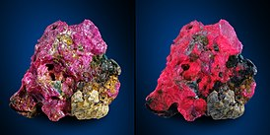
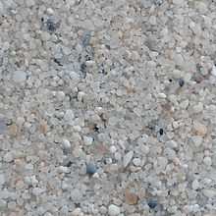
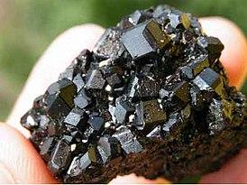
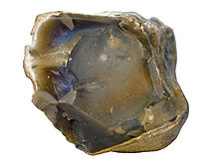
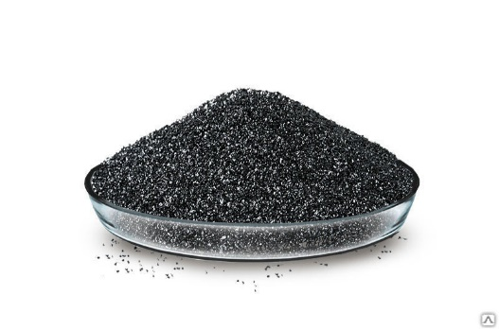
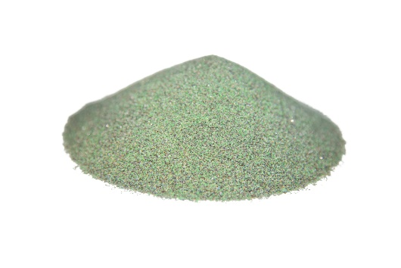
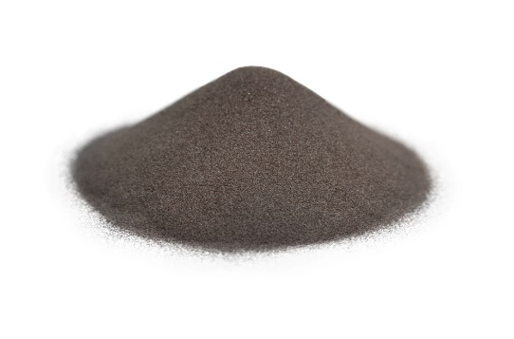
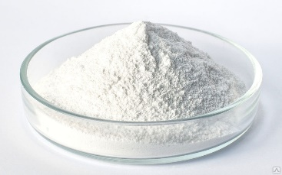
Притирочные (абразивные) материалы
Природные абразивные материалы
Наждак (смесь
корунда Al₂O₃ и
магнетита Fe₃O₄)
Кварцевый песок SiO₂
Кремень (SiO₂
+ горные породы)
Корунд (Al₂O₃ –
оксид алюминия)
Гранат (минерал)
R²⁺₃ R³⁺₂ [SiO₄]₃
где R²⁺ - Mg, Fe, Mn, Ca;
R³⁺ - Al, Fe, Cr
Искусственные абразивные материалы (порошки)
Электрокорунд (Al₂O₃):
Нормальный электрокорунд (марки: 16А, 15А, 14А, 13А)
Белый электрокорунд (марки: 25А, 24А, 23А)
Хромистый электрокорунд
Титанистый электрокорунд
Хромотитанистый электрокорунд (марки: 95А, 94А)
Циркониевый электрокорунд (марка: 38А)
Карбид бора B₄C
Карбид кремния
(карборунд) SiC
Основные свойства абразивов – это твёрдость, прочность и способность к самозатачиванию или наличие острых кромок.
Главный показатель качества абразива – его режущая способность.
Она определяется массой снимаемого при шлифовании материала до затупления зёрен.

Slide 18
Притирочные (абразивные) материалы
Твёрдые абразивные материалы (выше твёрдости закалённой стали):
шлифпорошки и микропорошки зернистостью 12, 10, 8, 6, 4 из корунда, нормального электрокорунда (12А…16А), белого электрокорунда (22А…25А), легированного электрокорунда (33А…37А), зелёного карбида кремния (63С, 64С), карбида бора (ЛМ), наждака и синтетических алмазов (АСМ, АСН).
Мягкие абразивные материалы (ниже твёрдости закалённой стали):
шлифпорошки, микропорошки и абразивные пасты из оксида хрома, оксида железа (крокус), оксида алюминия, венской извести, маршалита (пылевидного кварца) и др.
Алмазные пасты. Различают 4 вида по размеру абразивного зерна. Маркируются аббревиатурой АП и цветами:
красный (крупнозернистая АП60/80/100);
зеленый (среднезернистая АП20/28/40);
голубой (мелкозернистая АП7/10/14);
жёлтый (тонкозернистая АП1/3/5).
Для повышения эффективности работы можно пользоваться несколькими составами. Сначала обработать поверхность твёрдыми абразивами, а затем мягкими.
Алмазные пасты дороги, поэтому применяют их только для доводки деталей из твёрдых сплавов, стекла, керамики.
Мягкими абразивами обрабатывают чёрные и цветные металлы. Ими же делают полировку, например, паста ГОИ изначально разрабатывалась для производства оптики различного назначения.
В состав многих абразивных паст входят такие компоненты, как олеиновая и стеариновая кислоты, которые разрушают окисные плёнки на поверхности обрабатываемых заготовок, ускоряя тем самым процессы притирки и доводки.

Slide 19
Смазывающие вещества
Смазочно-охлаждающие технологические среды (смазывающие вещества) служат для:
удерживания зёрен абразивных материалов,
уменьшения трения и
снижения нагрева (охлаждения) детали в процессе обработки.
Виды смазывающих веществ:
технические (машинные) масла;
животные жиры (сало);
нефтепродукты (керосин, бензин, парафин);
скипидар.
Для притирки (доводки) стали и чугуна чаще всего применяют керосин с добавкой 2,5 % олеиновой кислоты и 7 % канифоли, что значительно повышает производительность процесса.
СМАЗКА ПРИ ПРИТИРКЕ
Притирку сухую вести не рекомендуется, т.к. как при сухой притирке порошки распределяются неравномерно, кроме того, притираемая деталь нагревается, а иногда и коробится. При сухой притирке зерна шлифующих порошков быстро тупятся, процесс замедляется и поверхность получается недостаточно чистой. Поэтому применение смазки при притирке обязательно.
В зависимости от материала притира применяется та или иная смазка:
для чугунных притиров применяется бензин или керосин;
для стальных притиров – машинное масло;
для медных – винный спирт, содовый раствор или машинное масло;
при притирке медных сплавов применяют также смесь машинного масла с животным жиром.
Выбранная смазка смешивается с абразивными порошками и тщательно растирается.

Slide 20
Абразивные материалы, используемые при притирке
Материал | Цвет | Назначение
Шлифовальные порошки зернистостью 12...4; наждак, корунд | коричнево-серый; от серого до коричневого | Притирка деталей из бронзы и мягких сталей, а также хрупких материалов
Электрокорунд | от темно-коричневого до серо-коричневого; от розового до белого | Для притирки деталей из всех сталей и твердых сплавов
Карборунд, экстракарборунд | черный | Для притирки деталей из твердых сплавов и азотированных сталей
Карбид бора, пасты ГОИ | черный; темно-зеленый; зеленый; светло-зеленый | Грубая, средняя и окончательная доводка и притирка соответственно

Slide 21
Состав притирочных порошков в зависимости от материала заготовок
Материал обрабатываемых деталей | Грубая обработка | Окончательная обработка
Сталь 20X13 | корунд М14; абразивная лента М14 или М20; паста ГОИ грубая | абразивная лента М10
Азотированная сталь ХМЮА | электрокорунд М20 и М14; паста ГОИ грубая | электрокорунд М10; паста ГОИ средняя
Серый чугун и сталь 30X13 | корунд М14; абразивная лента М14; паста ГОИ грубая | корунд М10; абра­зивная лента М10; паста ГОИ средняя
Бронза и медно-никелевый сплав | толчёное стекло; паста ГОИ грубая; абразивная лента М14 | паста ГОИ средняя; абразивная лента М10

Slide 22
3. Инструменты и приспособления для притирки и доводки

Slide 23
3. Инструменты и приспособления
ПРИТИРЫ
Притиры – инструменты, которыми производят притирку деталей.
Притиры применяются для:
притирки несопрягаемых поверхностей;
доводки и отделки отверстий, внутренних и наружных резьб, калибров, шаблонов.
Притиры должны иметь меньшую твёрдость, чем материал обрабатываемой заготовки.
Материалом для притиров служат:
чугуны с перлитной структурой,
бронза,
медь,
стекло,
фибра и
твёрдые породы дерева.

Slide 24
3. Инструменты и приспособления
КЛАССИФИКАЦИЯ ПРИТИРОВ
В зависимости от взаимного перемещения притира и обрабатываемой заготовки различаются:
подвижные (подвижный притир при доводке перемещается, а деталь остается неподвижной или перемещается относительно притира. Такими притирами являются цилиндры, диски, конусы и др.);
неподвижные притиры.
По форме притиры подразделяются на:
плоские (плиты с насечкой и гладкие, бруски, диски);
цилиндрические (стержни, разрезные втулки, гладкие и с канавками);
конические;
специальные (фасонные – шаровые асимметрические и неправильной формы).
Форма притира должна соответствовать форме обрабатываемой поверхности.

Slide 25
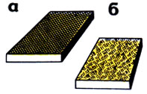
ПРИТИРЫ ПЛОСКИЕ
Плоские притиры представляют собой чугунные плиты, на которых доводят до заданной точности и шероховатости обрабаты­ваемые поверхности.
В зависимости от назначения плоские притиры могут быть для:
предварительной и
окончательной доводки.
Рис. 3.1 Плоские притиры:
а – с канавками, б – гладкий

Slide 26
ПРИТИРЫ ЦИЛИНДРИЧЕСКИЕ
Цилиндрические притиры применяются при доводке цилиндрических отверстий и могут быть:
нерегулируемыми (рис. 3.2, а) и
регулируемыми (рис. 3.2, б).
Рис. 3.2 Цилиндрические притиры:
а – нерегулируемый; б – регулируемый:
1, 4 – гайки; 2 – коническая оправка; 3 – разрезная втулка;
в – пример использования

Slide 27
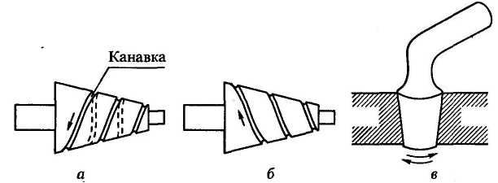
ПРИТИРЫ КОНИЧЕСКИЕ И СПЕЦИАЛЬНЫЕ
Конические притиры (рис. 3.3) предназначены для доводки конических углублений и отверстий (например, сёдла клапанов газораспределительных механизмов, посадочные места водораспределительной арматуры в условиях их массового производства).
Рис. 3.3 Конические притиры:
а, б – с канавкой; в – гладкий
Специальные притиры – это притиры сложной формы, изготовляемые для выполнения определённых операций;
их форма зависит от формы обрабатываемой заготовки.

Slide 28
ПРИСПОСОБЛЕНИЯ
Для обеспечения правильного расположения притира относительно обрабатываемой детали заготовки используют различные приспособления:
стандартные (тиски, параллели, угольники);
специальные (их конструкция соответствует конкретной обрабатываемой детали).

Slide 29
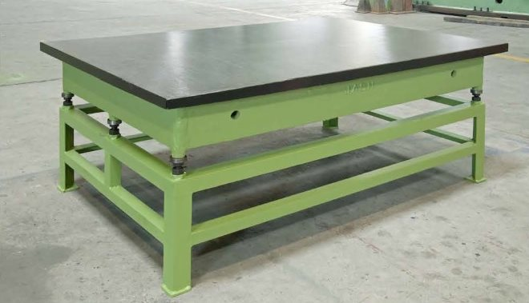
ПРИСПОСОБЛЕНИЯ
Наиболее распространенным приспособлениям для выполнения доводочных операций является притирочная плита.
Рис. 3.4 Притирочная плита

Slide 30
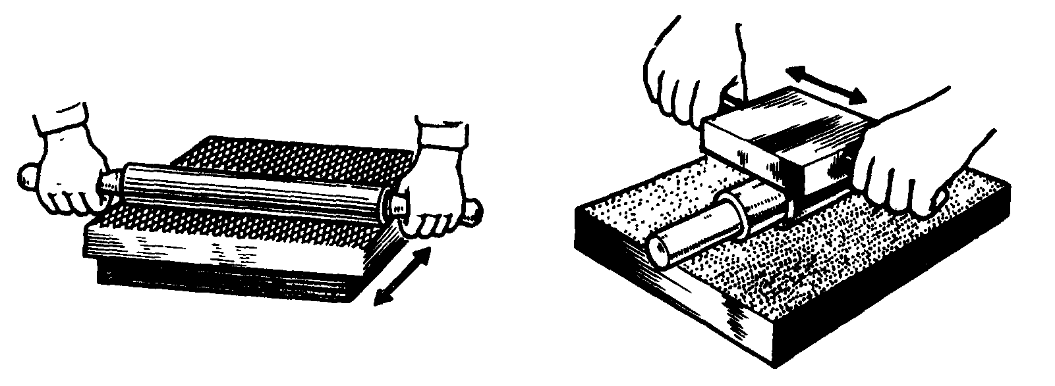
ПОДГОТОВКА ПРИТИРОВ К РАБОТЕ (СПОСОБЫ ШАРЖИРОВАНИЯ)
Подготовка притира для обработки осуществляется двумя способами:
Прямой способ (абразивный порошок вдавливают в притир до работы). Поверхность протирают керосином, наносят на неё абразивный порошок и смазочный материал или пасту со смазкой и шаржируют, т.е. вдавливают зёрна абразивного материала в поверхность притира, прокатывая по ней стальной валик.
Косвенный способ. Поверхность притира покрывают слоем смазки и посыпают на смазку порошок абразивного материала, не подвергая шаржированию.
ШАРЖИРОВАНИЕ – это процесс вдавливания абразивного материала в поверхность притира.
а
б
Рис. 3.4 Шаржирование притиров:
а – плоского, б – круглого

Slide 31
ПРАВИЛА РАБОТЫ ПРИ ДОВОДКЕ НА ПРИТИРЕ
При доводке на притире необходимо соблюдать следующие правила:
1. Перед началом работы необходимо:
определить способ доводки (свободным абразивом или с использованием шаржированного притира) в зависимости от задания;
проверить состояние притира и обрабатываемой заготовки на отсутствие коробления, а также качество сопряжений и предвари­тельной отделки, снять заусенцы.
Для доводки широких плоских поверхностей заготовку следует закреплять на деревянном бруске.
Доводку узких граней нужно выполнять с применением притирочных кубиков и призм.
Доводку узких граней одинаковых заготовок следует производить пакетом, скрепляя их струбциной.

Slide 32
ПРАВИЛА РАБОТЫ ПРИ ДОВОДКЕ НА ПРИТИРЕ
5. Необходимо соблюдать рациональную технологию доводки:
при обработке способом свободного абразива на притирочную плиту следует наносить смесь машинного масла, керосина и шлифовального порошка, соответствующего номера или доводочную пасту;
при доводке на шаржированном притире шлифовальный порошок или пасту наносить не нужно. В этом случае притир смазывают смесью керосина и машинного масла;
доводку необходимо выполнять возвратно-поступательными, вращательными или круговыми движениями обрабатываемой поверхности по всей поверхности притира;
после каждых 30...40 движений следует менять притирочную массу (абразивный порошок, пасту, смазку шаржированной плиты), уменьшая зернистость абразивного материала по мере обработки поверхности.

Slide 33
ПРАВИЛА РАБОТЫ ПРИ ПРИТИРКЕ И ДОВОДКЕ НА ПРИТИРЕ
6. Качество доводки следует проверять:
внешним осмотром (поверхность должна быть равномерно матовой без блестящих пятен);
лекальной линейкой, контрольным угольником, контршаблоном (зазор (просвет) должен быть минимальным и равномерным).
При притирке криволинейных поверхностей типа пробковых кранов, вентилей, клапанов и тому подобных сопряженных пар необходимо соблюдать перечисленные ниже правила:
1. Перед началом работы следует проверить подлежащие притирке заготовки на прямолинейность, взаимное сопряжение, качество отделки, а также снять заусенцы и удалить царапины.
2. Необходимо соблюдать рациональную технологию притирки:
притирку нужно выполнять способом свободного абразива.

Slide 34
ПРОВЕРКА КАЧЕСТВА ПРИТИРКИ
Проверять качество притирки следует:
внешним осмотром – не должно быть царапин и блестящих пятен, притертые поверхности должны быть равномерно матовыми;
«на карандаш» – карандашные риски, нанесённые на пробку крана, при поворотах ее в гнезде должны стираться равномерно;
нанося на притираемые поверхности смесь абразивного порошка, керосина и машинного масла;
притирку пробкового крана следует осуществлять, проворачивая его в разные стороны на 30...40° и 180°;
притирку клапанов следует производить по часовой стрелке;
необходимо периодически заменять притирочную массу и визуально контролировать качество притирки.
«на керосин» – залитый в отверстие крана керосин при хорошем качестве притирки не должен проходить между притёртыми поверхностями в течение не менее 2 мин.

Slide 35
4. Методы обработки при притирке и доводке

Slide 36
Методы обработки при притирке и доводке
В зависимости от способа нанесения и удержания абразивного материала при доводке и притирке на доводочных станках различаются следующие методы обработки:
Доводка с непрерывной подачей суспензии (смесь с малой концентрацией абразивных зёрен) обеспечивает более высокую производительность процесса, но меньшую точность и шероховатость поверхности Ra 0,08...0,32 (рис. 4.15, а).

Slide 37
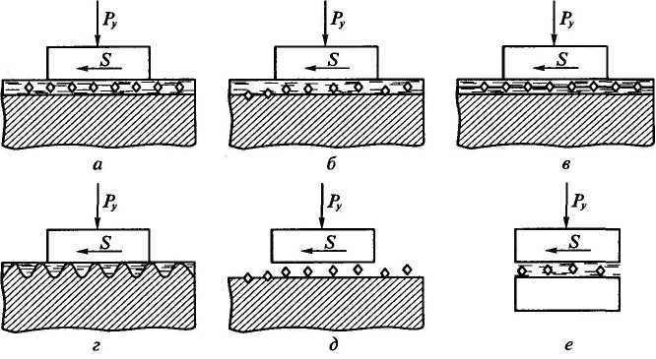
Методы обработки при притирке и доводке
Рис. 4.15 Схемы доводки:
а – с непрерывной подачей суспензии; б – шаржированным притиром; в – монолитным алмазным притиром; г – безабразивная доводка;
д – всухую; е – взаимная доводка (притирка);
Р_{у} – усилие прижатия; S – подача

Slide 38
Методы обработки при притирке и доводке
Доводка с нанесением абразивной пасты на притир осуществляется смесью с повышенной концентрацией абразивных зёрен. Производительность при этом несколько снижается, но повышается точность обработки и уменьшается шероховатость обработанной поверхности.
Доводка шаржированным притиром (рис. 4.15,б) – это срезание гребешков исходной шероховатости поверхности зернами, вдавленными в притир.
Безабразивная доводка (рис. 4.15, г) применяется при обработке заготовок из мягких или пористых металлов.
Притирка (доводка) всухую. При обработке всухую (рис. 4.15, д) получают зеркальную поверхность.
Взаимная доводка (притирка) используется для подгонки деталей с высокой точностью (рис. 4.15, е).

Slide 39
Технологические способы притирки
Существуют два технологических способа выполнения притирки:
Первый способ состоит в том, что сопрягаемые детали притирают одну по другой. Между притираемыми деталями помещают абразивные материалы в виде порошков или паст. Таким образом притирают, например, клапаны к сёдлам, пробки к корпусам кранов и др.
Второй способ состоит в притирке каждой из двух сопрягаемых деталей по специальной третьей детали – притиру. Так притирают плиты, крышки и фланцы в плотных соединениях, рабочие поверхности линеек, шаблонов, калибров и т.п.

Slide 40
5. Притирка клапанов автомобильных двигателей

Slide 41
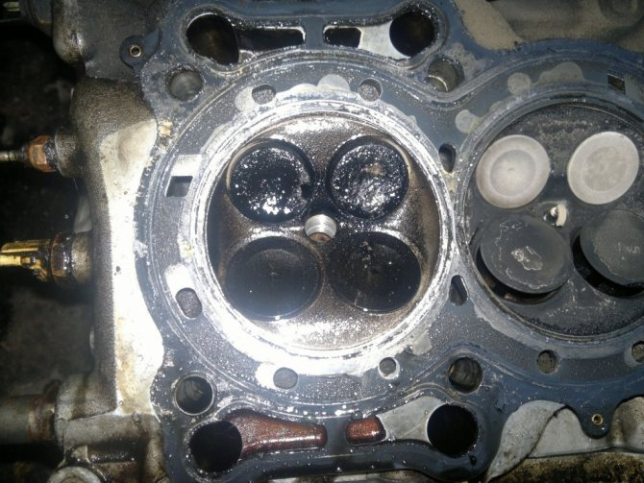
Зачем притирать клапана?
В процессе работы двигателя, как дизельного, так и бензинового, на впускных и выпускных клапанах образуются нагарные отложения из-за неправильной работы топливной системы. Следовательно, происходит частичная разгерметизация камеры сгорания.
Впускные и выпускные клапаны автомобильных двигателей работают в очень тяжёлых условиях, поскольку повышенные рабочие температуры в сочетании с интенсивным трением обуславливают интенсивный износ.
Чтобы этот процесс происходил медленнее, клапаны притирают, используя различные формулы притирочных паст.

Slide 42
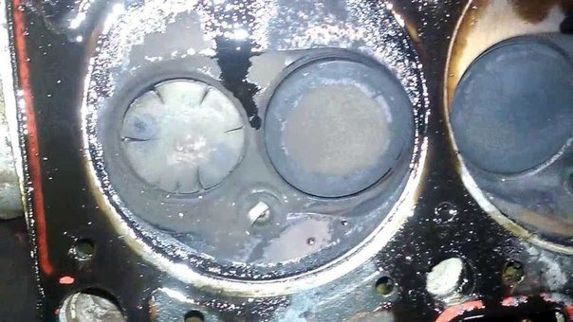
Зачем притирать клапана?
Если выпускной клапан закрывается неплотно, топливная смесь не только теряет воздух, попавший в цилиндр, но и всасывает выхлопные газы. Это вызывает быстрое сгорание клапанов, износ направляющей втулки клапана, поломку седла клапана, износ рабочей фаски клапана.
Поэтому во время ремонтных работ, связанных со снятием головки блока цилиндров (далее – ГБЦ) и заменой клапанов, осуществляется притирка чистых или новых клапанов в седлах с помощью притирочной пасты.

Slide 43
Зачем притирать клапана?
Притирка представляет собой разновидность полировки, когда абразивные частицы, попадая между деталями разной твёрдости, внедряются в более мягкий материал. В результате чистота поверхности более твёрдого изделия в паре трения возрастает. Притирочные составы широко используются в практике авторемонта для получения правильного сопряжения угловых размеров клапана и седла. У правильно притёртых клапанов площадь поверхности контакта увеличивается примерно вдвое.
Качественная притирка клапанов решает, таким образом, две задачи:
Создаёт лучшее уплотнение между клапаном и головкой, что предотвратит выход газов во время такта сжатия.
Предотвращает подгорание клапанов, поскольку увеличенная площадь контакта обеспечивает лучший отвод тепла от клапанов к головке.

Slide 44
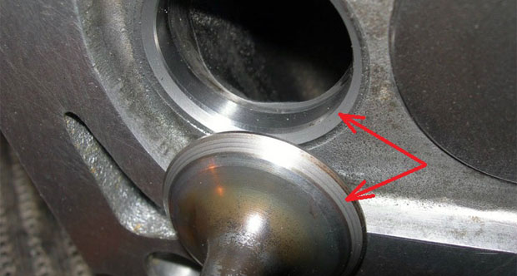
Притирка клапанов
Притирка реализуется нанесением специального состава – притирочной пасты для клапанов – на края клапанов с последующим их вращением по головке.

Slide 45
Особенности притирки клапанов
Независимо от марки пасты для притирки клапанов стоит придерживаться следующих рекомендаций:
Перед началом работ необходимо как можно более равномерно прижать притираемую деталь к слою притирочной пасты.
Притираемый элемент следует в процессе притирки постоянно прижимать, до появления излишков состава в зазоре между деталями.
Вращение притира должно производиться до тех пор, пока усилие перемещения сопрягаемых частей не уменьшится: это свидетельствует о том, что абразивные частицы выдавлены из зоны обработки, и там находится только масляная или водная связка.
Если притирку необходимо продолжить, то старую пасту удаляют, и наносят свежую.

Slide 46
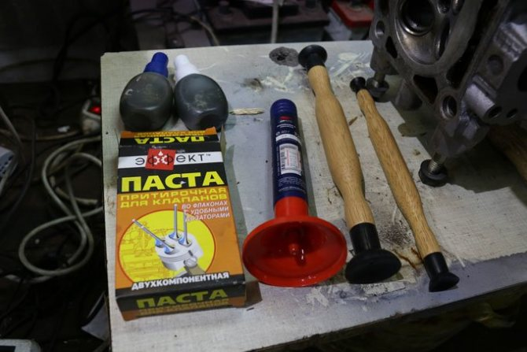
Контроль качества притирки клапанов
Контроль качества притирки клапанов в домашних условиях можно выполнить двумя методами: «на карандаш» и «на керосин».
В первом случае на поверхность, используя мягкий карандаш, наносят до шести рисок, которые должны располагаться в радиальном направлении. Притёртые детали накладывают, и выполняют 2…3 оборота. Если риски остались, притирку необходимо продолжить.
Для проверки «на керосин» сопрягаемые детали насухо вытирают и размещают на листе чистой белой бумаги, после чего в зазор вливают немного керосина. Если через 6…7 часов на противоположной стороне следов керосина нет, притирка может считаться завершённой.

Slide 47
Пасты для притирки клапанов

Slide 48
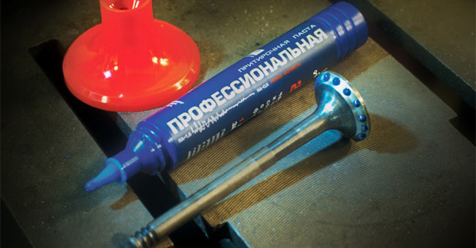
Состав притирочной пасты
Основными компонентами паст для притирки клапанов являются:
Масло, повышающее теплоёмкость и уменьшающее температуру на притираемых поверхностях. Некоторые пасты, с целью снижения вязкости, производят на водной основе.
Мелкодисперсный абразив, производящий полировку.
Антиокислительные вещества, снижающие механохимический износ.
Ингибиторы коррозии, положительно влияющие на долговечность клапана.
Осветляющие составы.
Эффективность любой притирочной пасты для клапанов определяется видом абразива.
Используются:
карборунд,
алмазная крошка,
диоксид кремния,
стекло,
окись алюминия,
карбиды кремния и бора.

Slide 49
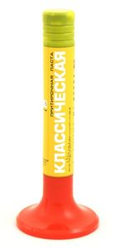
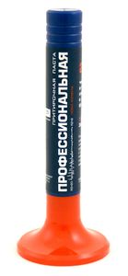
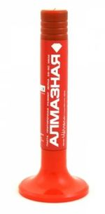
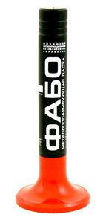
Рейтинг притирочных паст
Притирочные пасты «ВМПАвто»
Предприятие «ВМПАвто» – отечественная научно-производственная компания, занимающаяся изготовлением различной автохимии. Под торговой маркой «ВМПАвто» в настоящее время выпускается четыре типа притирочных паст – «Фабо», «Классическая», «Профессиональная» и «Алмазная».
Для бензиновых двигателей подходят: «Фабо», «Профессиональная» и «Классическая».
Для дизельных моторов – «Фабо», «Алмазная», «Классическая». Разберем их характеристики по порядку.
Притирочная паста «ВМПАвто Классическая»
Притирочная паста «ВМПАвто Профессиональная»
Притирочная паста «ВМПАвто Алмазная»
Притирочная паста «ВМПАвто Фабо»

Slide 50
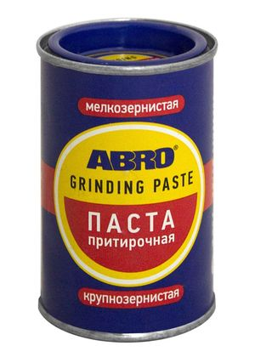
Рейтинг притирочных паст
Притирочная паста ABRO Grinding Paste GP-201
Отличительной особенностью упаковки притирочной пасты для клапанов «Абро» является то, что в одной упаковке имеется как крупнозернистая паста с названием COARSE, так и мелкозернистая с названием FINE. Крупнозернистую пасту используют как стартовую, а мелкозернистую – в качестве финишной.
Притирочная паста для клапанов Abro является термостойкой, поэтому отлично переносит любые температурные режимы работы двигателя, обеспечивая долговечность использования клапанов в моторе. Дополнительным преимуществом является высокая скорость выполнения шлифовки. Использующие ее мастера утверждают, что для выполнения шлифования одного клапана достаточно двух-трех минут.
Очень удобно ориентироваться об окончании притирания по звуку, издаваемому пастой. Вначале звук более «металлический», а под конец «мягкий», и притираемый клапан начинает мягко ходить в своем седле.
Это означает, что притирка завершена.
Обратите внимание, что нельзя допускать попадания притирочной пасты в цилиндры двигателя. Ее состав легко удаляется после обработки с поверхности обработанного клапана, а также его посадочного места. Дополнительным преимуществом данного состава является ее соотношение цены, объема упаковки и качества обработки.

Slide 51
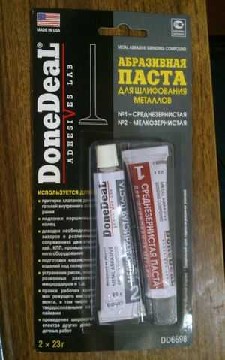
Рейтинг притирочных паст
Паста абразивная притирочная Done Deal
В упаковке притирочной пасты для клапанов Done Deal имеется два тюбика. В одном запакована среднезернистая паста, предназначенная для черновой обработки поверхности клапанов и их седел, а в другом — мелкозернистая, предназначенная для финишной обработки.
Средство отлично подходит для обработки клапанов любого двигателя.
Отмечается, что среднезернистая паста для притирки «Дан Дил» не оставляет глубоких царапин при ее использовании, обеспечивая тем самым равномерную интенсивность истирания обрабатываемой поверхности, снимает минимальный слой металла.
С помощью мелкозернистой пасты обеспечивается чистота поверхности и ее зеркальный блеск. Это обеспечивает плавную и более тихую работу двигателя. Пасты № 1 и № 2 могут использоваться как вместе (сначала среднезернистая, а потом мелкозернистая), так и отдельно друг от друга.
Притирочная паста для клапанов Done Deal обладает хорошим шлифовальным эффектом, хорошо притирает клапаны, даже имеющие изъяны в геометрии. Одного тюбика (не упаковки в целом!) хватает для обработки приблизительно 100 клапанов. Соответственно, ее можно использовать не только частным автовладельцам, но и мастерам, занимающимся ремонтом двигателей на постоянной основе.

Slide 52
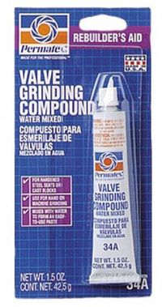
Рейтинг притирочных паст
Паста для притирки клапанов Permatex
Притирочная паста «Перматекс» является универсальной.
В частности, с ее помощью можно шлифовать не только поверхности клапанов, но и другие детали, в том числе поверхности, покрытые хромом.
В целом же, ее работа классическая – паста удаляет неровности на обрабатываемых поверхностях клапанов и их сёдел, притирает поверхности, удаляет заусенцы, нагар, различные отложения и грязь.
Отличительной особенностью применения является тот факт, что в упаковке находится не готовый продукт, а «полуфабрикат».
В частности, перед использованием его необходимо смешать с водой до получения гелеобразной пасты.
Паста проявляет себя неплохо, и с ее помощью можно шлифовать любые клапана.
Из недостатков можно отметить относительно высокую цену при наличии более дешевых аналогов.

Slide 53
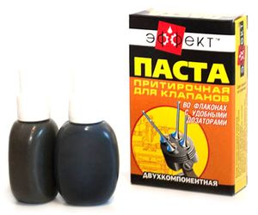
Рейтинг притирочных паст
Паста для притирки клапанов «Эффект»
Средство представляет собой классическую двухкомпонентную абразивную пасту для притирки клапанов. В упаковке имеется два флакона с пастами для черновой и чистовой обработки.
На флаконах имеют дозаторы, с помощью которых удобно наносить средство на обрабатываемые поверхности. Несмотря на отсутствие в ней алмазной крошки, эффективность пасты близка к алмазным пастам, поэтому может использоваться, в том числе, для обработки клапанов дизельных двигателей.
Использование притирочной пасты «Эффект» традиционное.
Для начала необходимо нанести небольшое количество средства на фаску клапана и притереть его в течение двух-трех минут в седле. Желательно после использования чернового состава использовать также чистовой (финишный). Это обеспечит не только плотное прилегание сопряженных поверхностей, но и твёрдость полученного состава, блеск клапанов, надежную работу двигателя и его низкий шум. После обработки остатки пасты необходимо удалить с помощью ветоши, нельзя допускать попадания состава в цилиндры двигателя.
Отзывы о пасте для притирания клапанов «Эффект» позволяют судить о средней эффективности данного состава. Однако неоспоримым его преимуществом является низкая цена. Поэтому решение о покупки пасты «Эффект» редакция оставляет за автовладельцем. Если у него нет большого выбора при покупке той или иной пасты – то «Эффект» при правильном использовании показывает достаточно неплохие результаты.

Slide 54
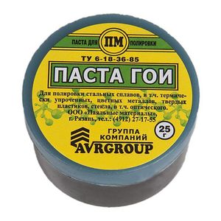
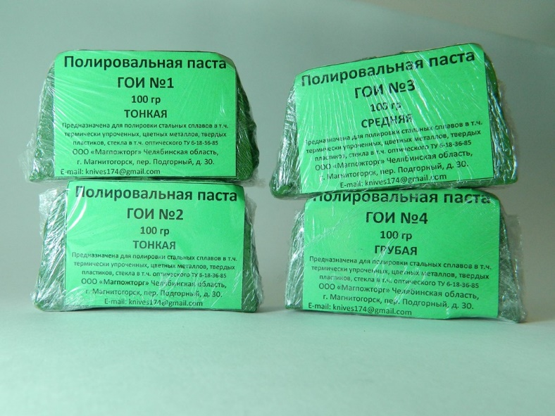
Рейтинг притирочных паст
Притирочная паста «ГОИ» -
мягкий абразивный материал
Существует еще одна малораспространенная притирочная паста, которая используется не только для притирки клапанов, но и во многих других технических областях. Она носит название ГОИ. Аббревиатура ГОИ расшифровывается как Государственный Оптический Институт. В этом учреждении среди прочего разрабатываются притирочные пасты для самых разных технических изделий, в том числе, клапанов. В частности, пасты ГОИ для притирки клапанов, ниппелей и кранов состоят из смеси порошка корунда, окиси хрома и стеклянной пыли с керосином или машинным маслом.
Лучшими в этом списке являются притирочные пасты ГОИ, примерный состав которых представляет собой 75 % окиси хрома и 10 % стеарина. Также для притирки используют специальные порошки с различной зернистостью. Их ассортимент достаточно широк, поэтому при выборе необходимо дополнительно выбирать технические характеристики.
В настоящее время выпускается притирочная паста ГОИ трёх типов (по ТУ 6-18-36-88):
для тонкой очистки (тёмно-зелёного и чёрного с зелёноватым отливом цветов);
для средней очистки (зелёного цвета);
для грубой очистки (светло-зелёного цвета).
Первый тип паст придаёт поверхности зеркальный блеск, используется для тонкой притирки (доводки) – № 1 и № 2;
второй – удаляет штрихи и заусенцы на поверхности – № 3;
третий – придаёт поверхности матовый оттенок – наиболее эффективная – № 4.
Пастой ГОИ – это совокупность материалов, созданных из хромовой зелени.

Slide 55
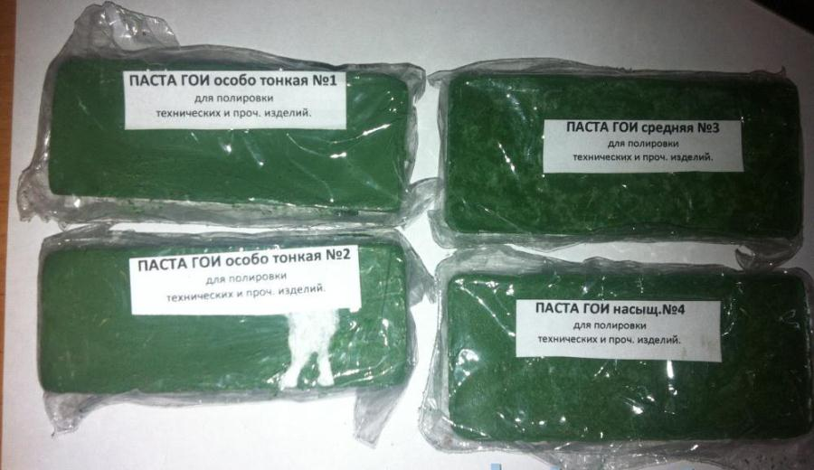
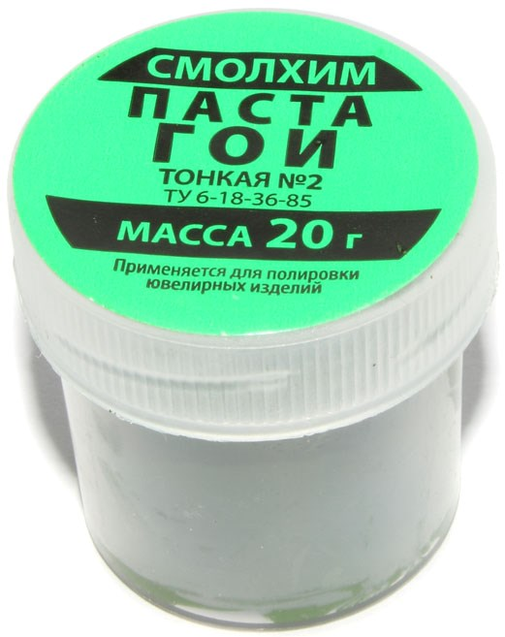
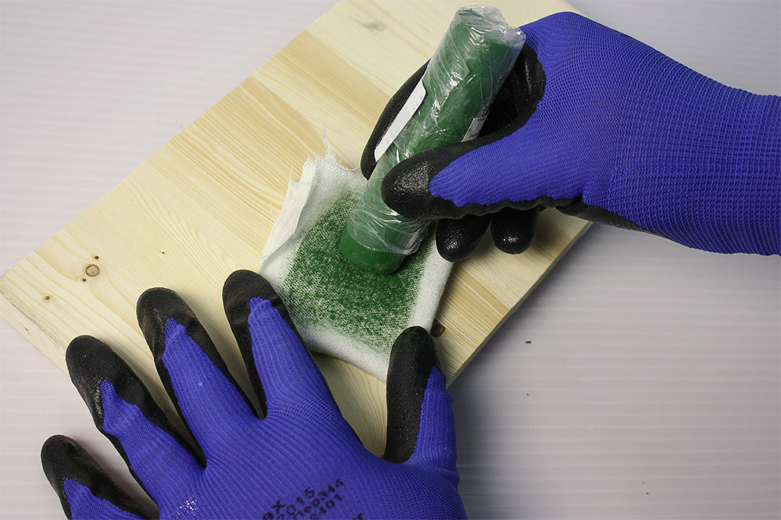
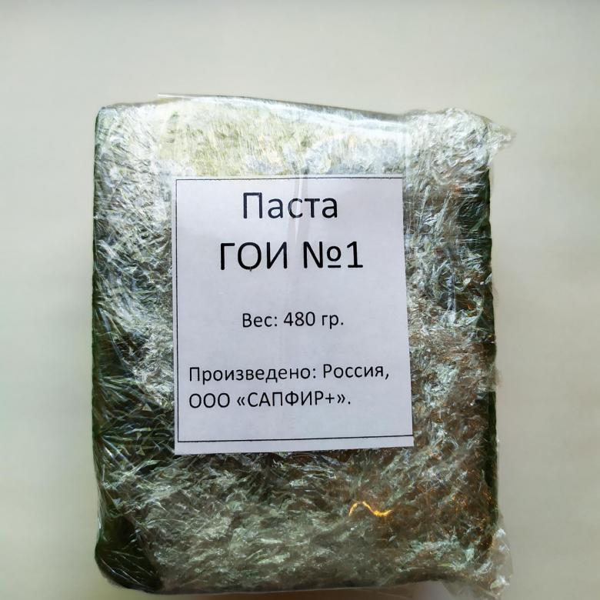
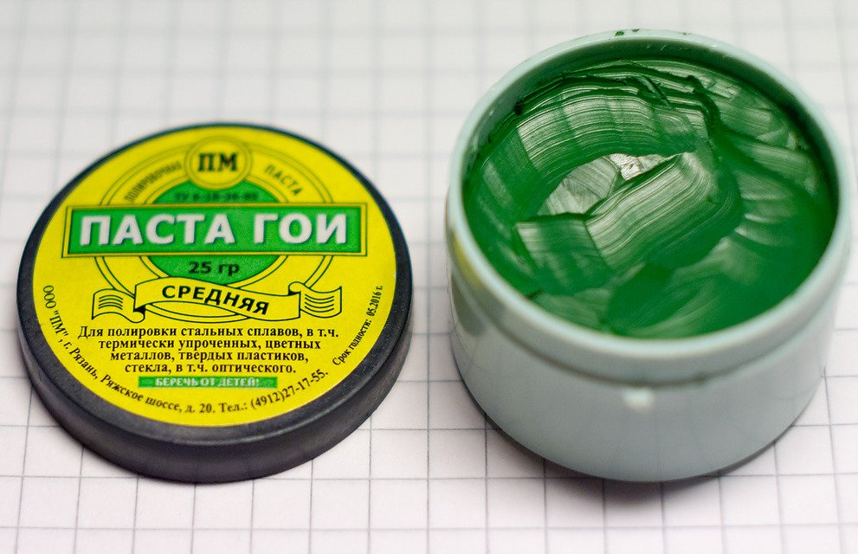
Рейтинг притирочных паст
Притирочная паста «ГОИ»
Главный компонент в составе пасты – оксид хрома.
От его концентрации напрямую зависит зернистость препарата и характеристики.

Slide 56
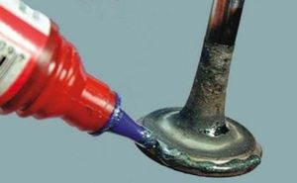
Результатом использования качественной притирочной пасты будет:
увеличения КПД двигателя автомобиля;
обеспечение высокой герметичности клапанов (до 90…100 %);
уменьшение количества масла на угар;
увеличение значения компрессии двигателя.

Slide 57
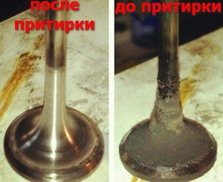

Slide 58
6. Типичные дефекты при доводке и притирке, причины их появления и способы предупреждения

Slide 59
6. Типичные дефекты при доводке и притирке, причины их появления и способы предупреждения
Дефект | Причина | Способ предупреждения
Неправильная структура движений при притирке плоских поверхностей (Неравномерная притирка плоских поверхностей) | Несоблюдение правил притирки | При притирке необходимо использовать всю поверхность притира во избежание неравномерного его износа и последующих дефектов при притирке плоских поверхностей
«Завалы» на доведённой узкой поверхности заготовки – непрямолинейность | Неравномерное нажатие на заготовку в процессе притирки | При доводке узких длинных (более 100 мм) плоских поверхностей с применением притирочных кубиков (призм) нажатие пальцами на заготовку производить равномерно и одинаково по всей длине заготовки
На притёртой широкой поверхности наблюдаются «светлые» пятна | Притирка поверхности не окончена | Притирку продолжить более грубым абразивным порошком до получения матовой поверхности по всей площади заготовки, а затем окончательно притереть более тонким порошком

Slide 60
Продолжение 6 вопроса
На притёртой поверхности пробки и гнезда крана (клапана и гнезда) остались следы предварительной обработки | Притирка не закончена, притирка выполнялась грубым абразивным порошком | Притирку продолжить до получения сплошной матовой поверх­ности пробки и гнезда крана. Заканчивать притирку более тонким абразивным порошком. Качество притирки проверять «на карандаш»
Притёртый кран (клапан) пропускает керосин менее чем через две минуты | Притирка производилась грубым абразивным порошком | Притирку продолжить более тон­ким абразивным порошком. По ходу работы проверять качество притирки «на карандаш»

Slide 61
7. Механизация притирочных и доводочных работ

Slide 62
7. Механизация притирочных и доводочных работ
Ручное механизированное оборудование
Притирка конических поверхностей запорных клапанов и кранов выполняется с помощью ручных или электрических дрелей.
Доводка резьбовых деталей осуществляется при помощи резьбовых колец (наружные резьбы) или специальными резьбовыми оправками (внутренние резьбы). При доводке внутренних резьб большого диаметра применяются раздвижные оправки, а для наружных резьб - специальные сменные регулируемые кольца. Этими инструментами можно пользоваться с применением ручных дрелей.
Доводка заготовок из твёрдых сплавов выполняется с применением в качестве абразива алмаза (естественного технического или синтетического), карбидов бора и кремния.

Slide 63
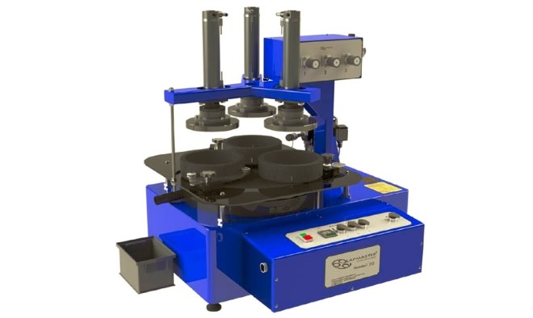
Стационарное оборудование для притирки и доводки
Для выполнения притирки и доводки применяются:
Металлорежущие станки общего назначения (токарные и сверлильные).
Специальные доводочные станки.

Slide 64
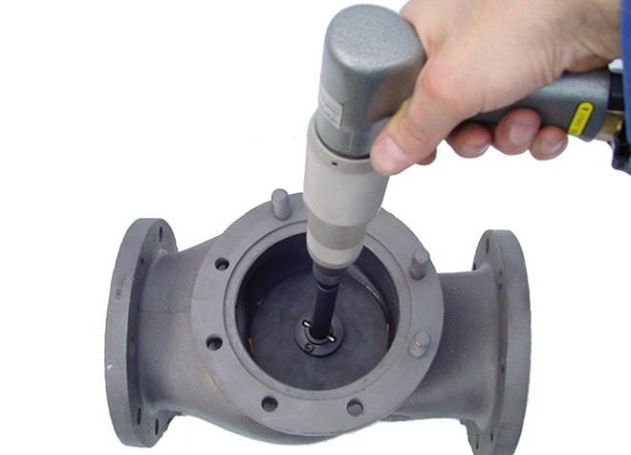
Стационарное оборудование для притирки и доводки
Для обработки деталей цилиндрической формы, совершенно не обязательно использовать специализированный притирочный станок, для этого вполне подойдет универсальное токарное или сверлильное оборудование.

Slide 65
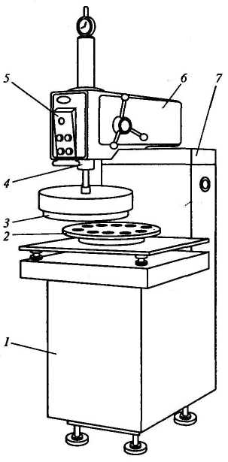
Стационарное оборудование для притирки и доводки
Рис. 7.1 Двухдисковый доводочный станок мод. ЗБ814:
1 – станина; 2 – стол; 3 – доводочный диск; 4 – пиноль;
5 – пульт управления; 6 – поворотная консоль; 7 – стойка

Slide 66
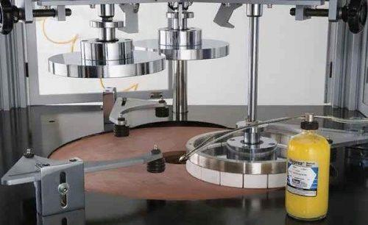
Стационарное оборудование для притирки и доводки
Рис. 7.2 Машинная притирка

Slide 67
Техника безопасности
Во время работы при установке в тисках различных притиров их следует надёжно закреплять (круглые и тяжелые притиры при слабом закреплении могут упасть и вызвать ушибы ног работающего).
Запрещается применять приставные бруски и призмы с острыми кромками, так как при перемещении их по притиру можно поранить руку.
При выполнении притирочных и доводочных работ необходимо: обрабатываемую поверхность очищать не рукой, а ветошью.
Осторожно обращаться с пастами, так как они содержат кислоты.

Slide 68
Спасибо за внимание !
УСПЕХА ВАМ В ОСВОЕНИИ УЧЕБНОГО МАТЕРИАЛА!
Преподаватель: Тогидний И.И.

